Slide 1
«Золотая осень»
Музыкально-литературный досуг
(интеграция образовательных областей:
художественно-эстетическое развитие, развитие речи, музыка, познание )
Музыкальный руководитель: Кузьмина Н.Г.
Воспитатели: Романова И.В.
Брендзий Н.В.

Slide 2
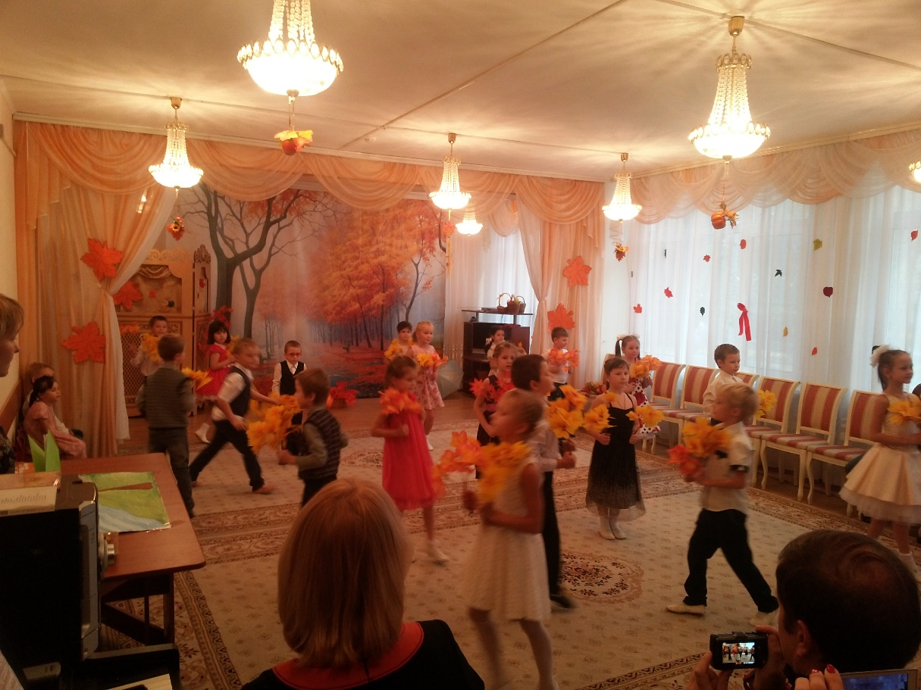
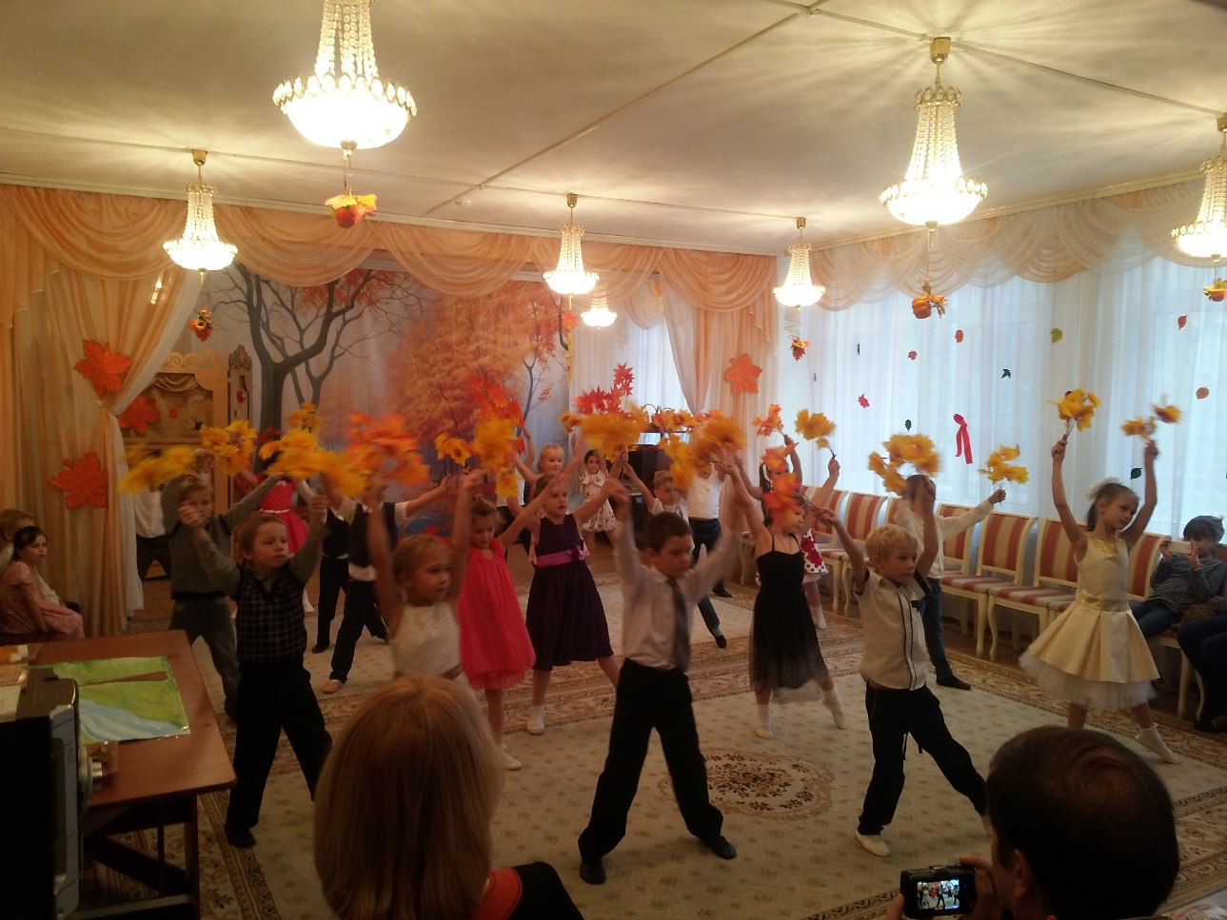

Slide 3
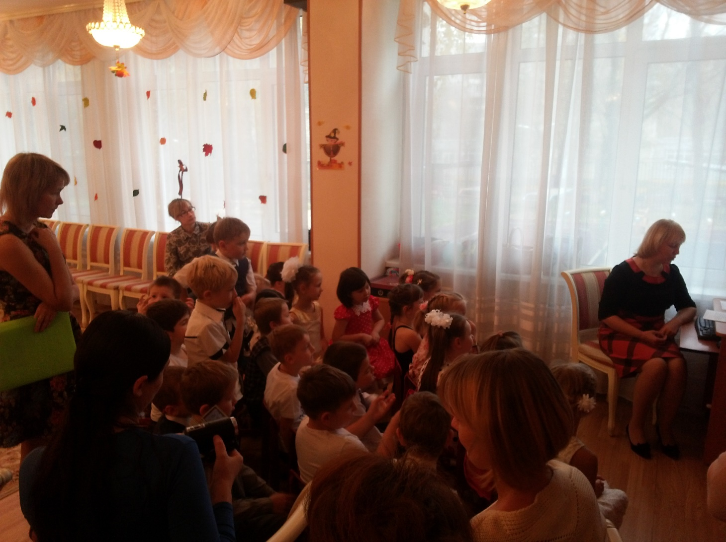
-Ведущий: Соберем букет осенний, Как он ярок и хорош! И на солнце золотое Он немножечко похож.
Какое чудесное время года – осень! Оно всегда вдохновляло поэтов, музыкантов, художников на создание прекрасных произведений. И сегодня нашу литературно-музыкальную встречу мы посвящаем осени.
Красоту осени художники изобразили с помощью красок. Картины природы, леса, реки, написанные художниками, называются пейзажами. Давайте рассмотрим пейзажи русских художников и расскажем, что вы на этих картинах увидели.

Slide 4
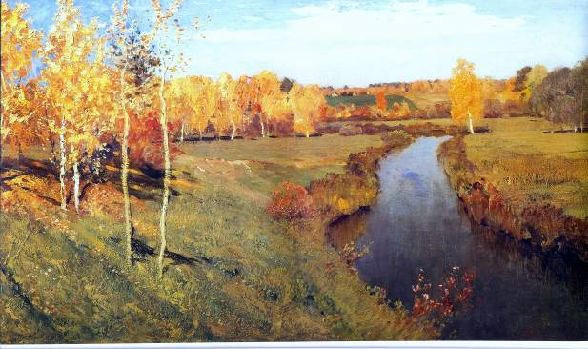
Ведущий:
Вы знаете, какой художник написал эту картину?
(Исаак Левитан)
А как называется эта картина? Исаак Левитан «Золотая осень»
(Золотая осень)
Почему художник И. Левитан назвал свою картину
«Золотая осень»? (Если дети затрудняются ответить,
Обратить их внимание на золотое убранство берез, на
Яркий солнечный свет осеннего дня…)

Slide 5
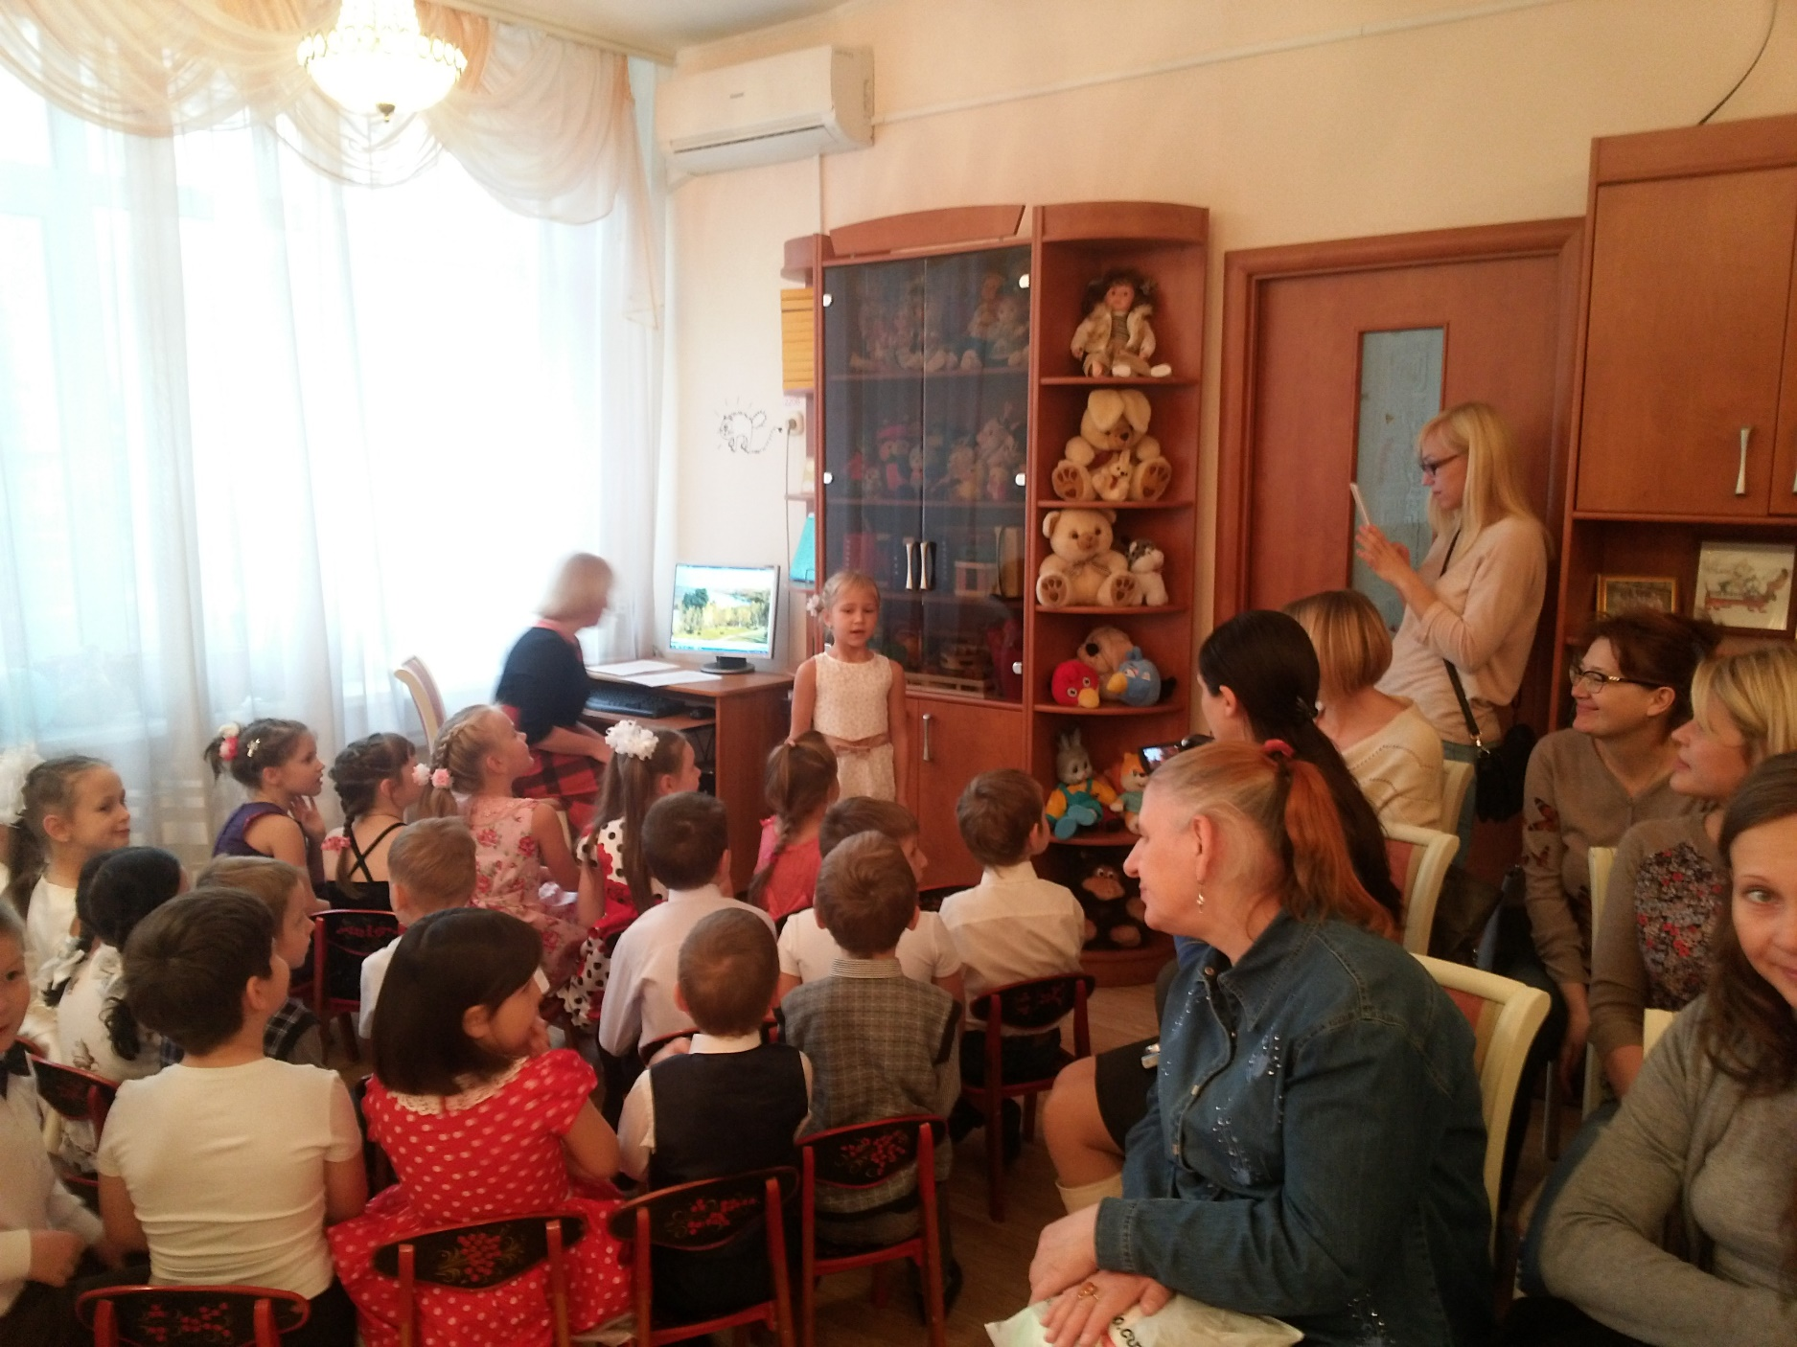
А сейчас послушаем стихотворение Константина Бальмонта «Осень»
Поспевает брусника,
Стали дни холоднее,
И от птичьего крика
В сердце стало грустнее.
Стаи птиц улетают
Прочь, за синее море.
Все деревья блистают
В разноцветном уборе.
Солнце реже смеется.
Нет в цветах благовонья.
Скоро осень проснется
И заплачет спросонья

Slide 6
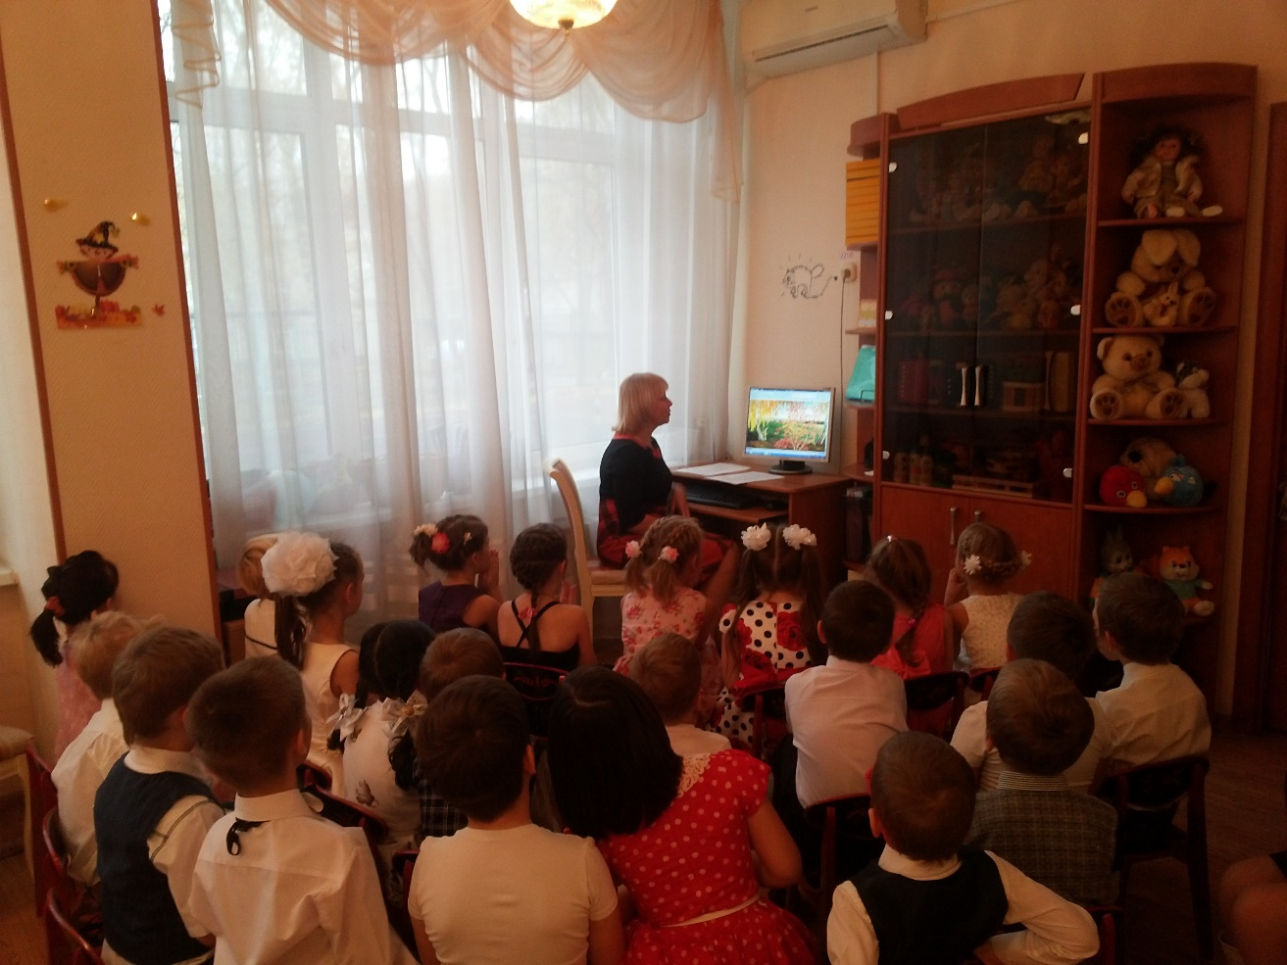
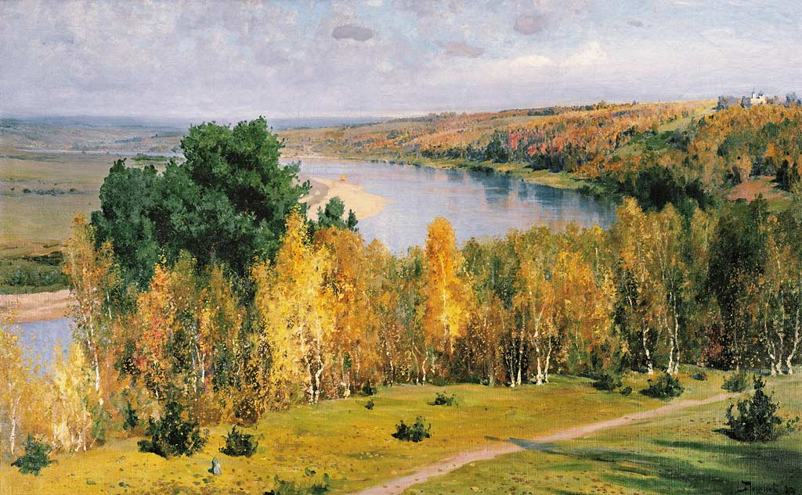
А теперь давайте посмотрим картину художника Василия Поленова. Она тоже называется «Золотая осень».
Рассмотрите, пожалуйста, внимательно картину, что хотел сказать художник?
Почему она вам понравилась?
(Художник Василий Поленов на своей картине «Золотая осень» изобразил деревья, листающие в разноцветном осеннем уборе, высокий берег реки, который переходит в холмистую равнину, простирающуюся до самого горизонта).
В. Поленов «Золотая осень»

Slide 7
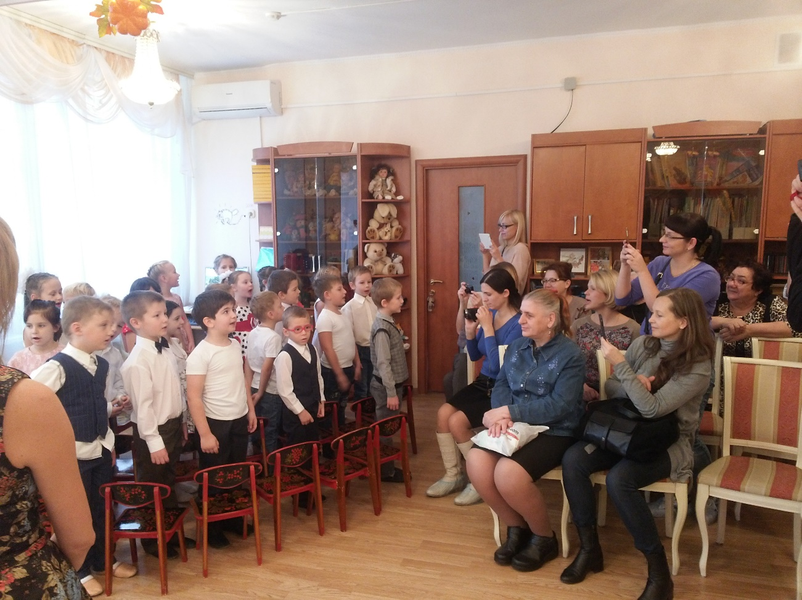
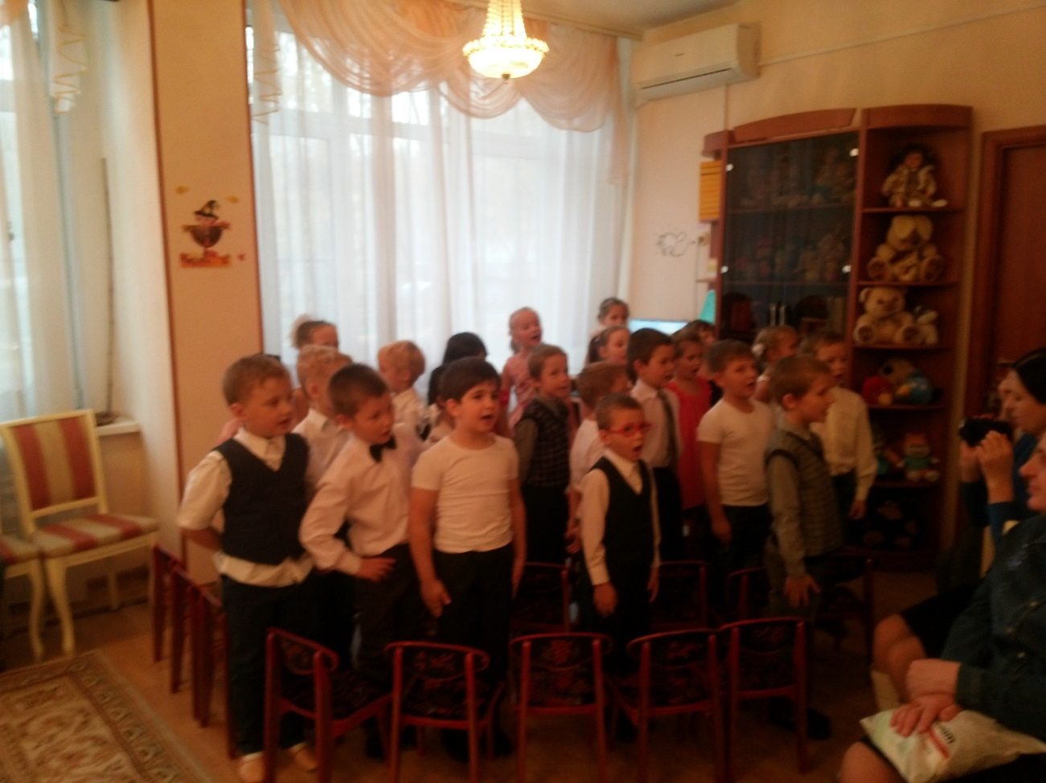
Мы посмотрели с вами две картины, которые называются «Золотая осень», а у нас есть песня с таким названием. Давайте ее споем. Песня «Золотая осень»

Slide 8
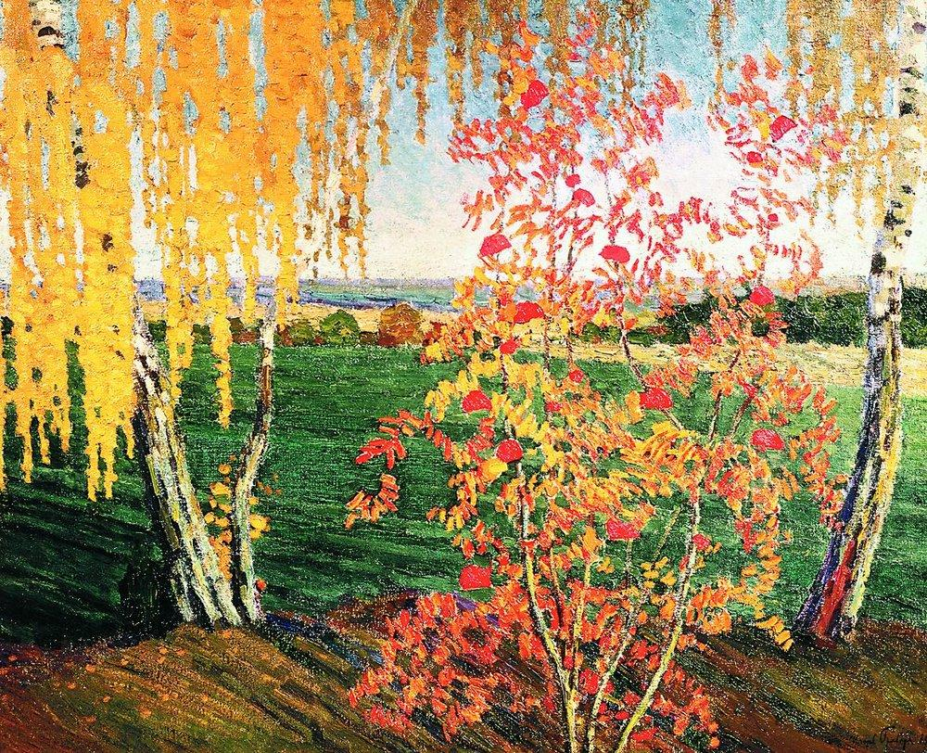
Следующая картина называется «Рябинка». Написал ее художник И.Э. Гробарь.
Он изобразил осень с помощью ярких красок. Он написал изумрудно-зеленые озимые. Золотые листья березы, ярко-красные гроздья рябины и светло-голубое небо.

Slide 9
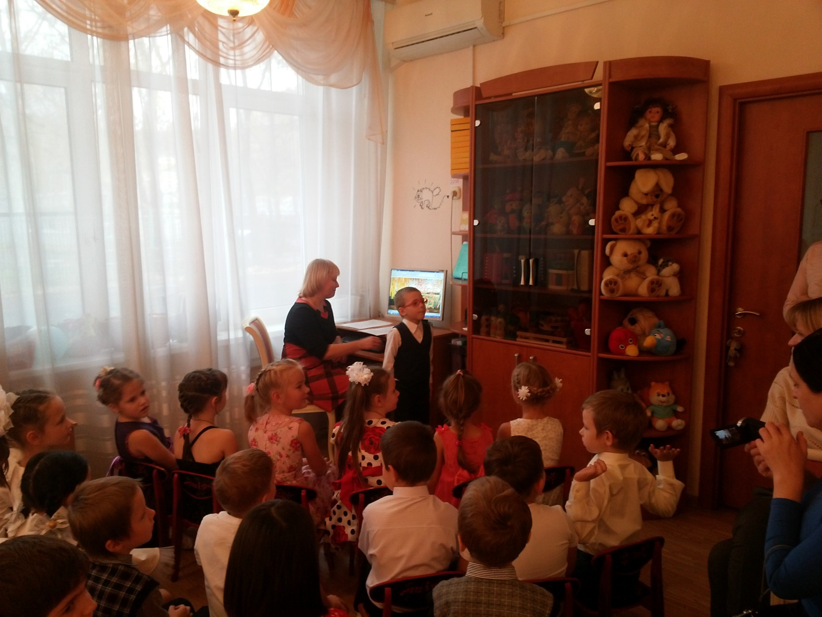
Стихотворение А.С. Пушкина «Унылая пора»
Унылая пора! Очей очарованье!
Приятна мне твоя прощальная краса –
Люблю я пышное природы увяданье.
В багрец и золото одетые леса.
В их сенях ветра шум и свежее дыханье,
и мглой волнистою покрыты небеса,
И редкий солнца луч, и первые морозы.
И отдаленные седой зимы угрозы.

Slide 10
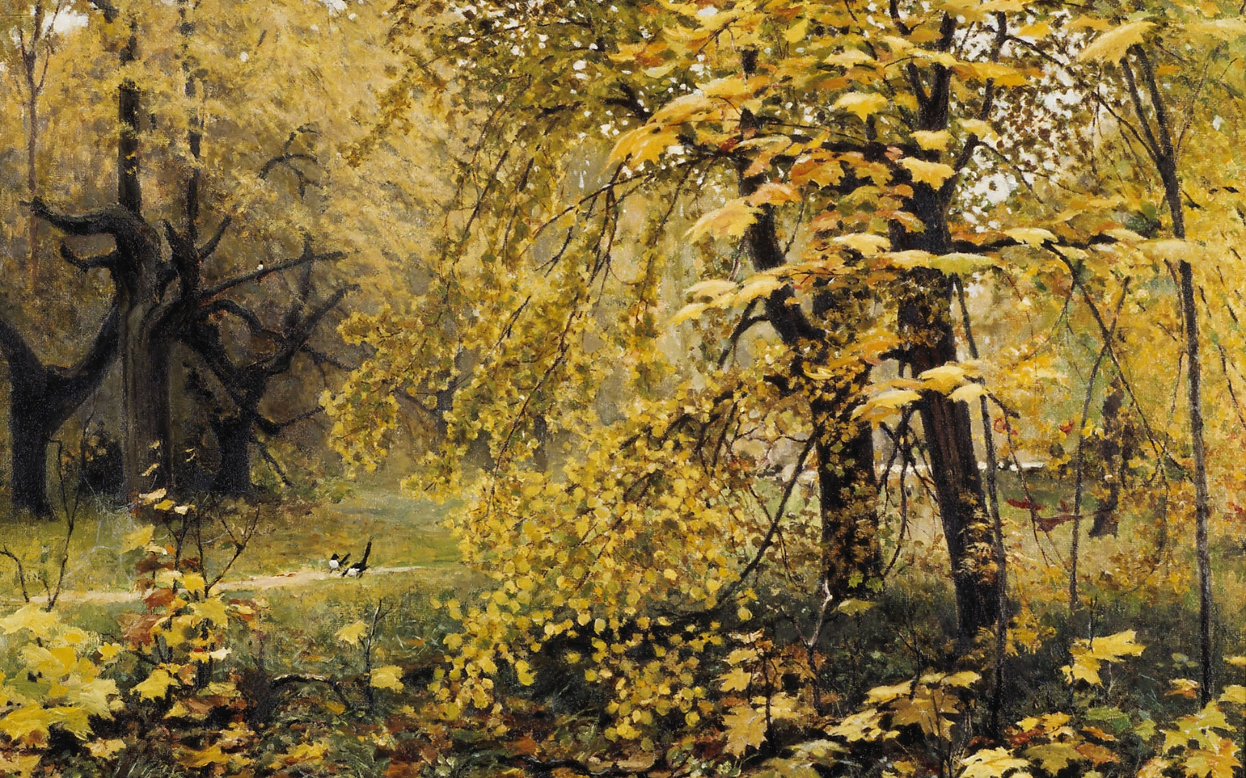
- Посмотрите, ребята, на картину Ильи Остроухова «Золотая осень». Справа изображены два больших дерева с золотыми листьями, среди которых выделяются широкие желто-оранжевые листья клена. Илья Остроухов «Золотая осень»
К этой картине очень подходит стихотворение «Осень» Зои Федоровской
«Осень»
Осень на опушке краски разводила.
По листве тихонько кистью проводила.
Пожелтел орешник, и зарделись клены
В пурпуре осеннем. Только дуб зеленый.
Утешает осень: - Не жалейте лето!
посмотрите – роща золотом одета!
З. Федоровская

Slide 11
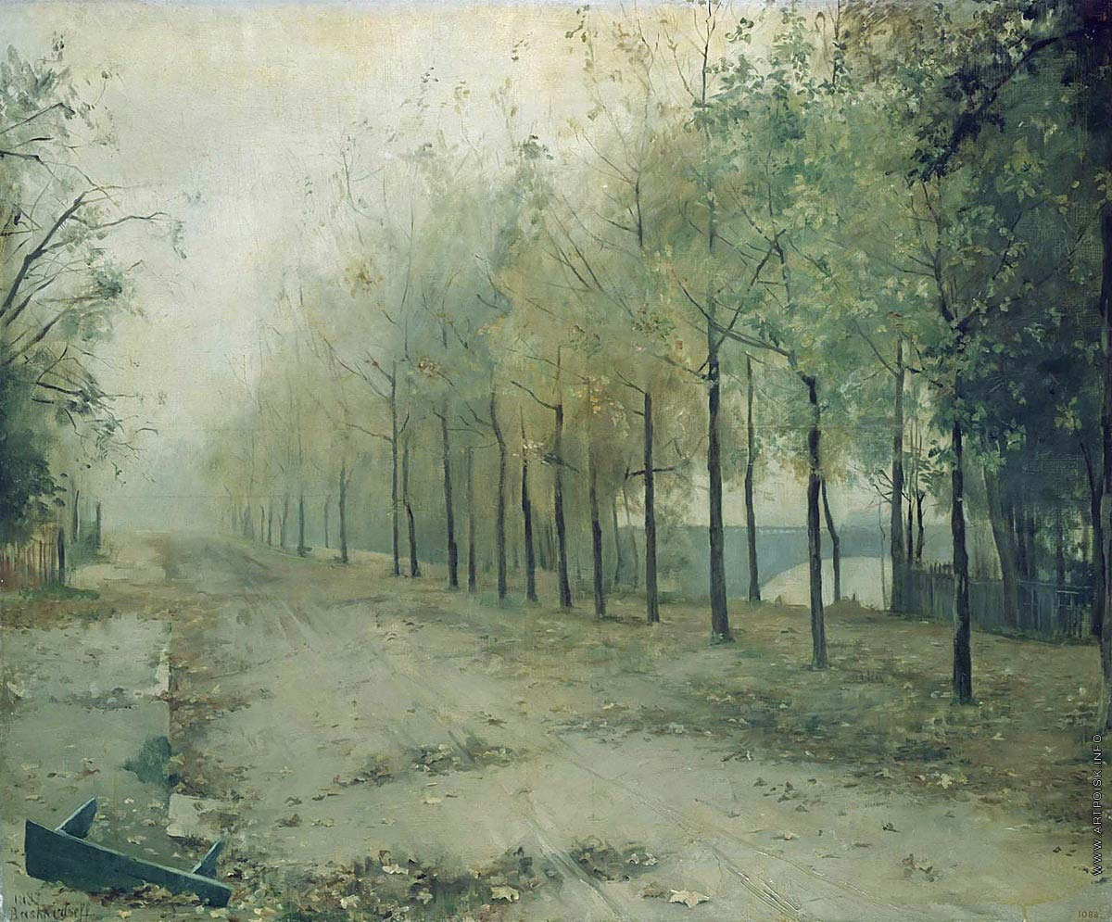
Мы рассмотрели картины ранней и золотой осени. А какой бывает осень еще? (Поздней). Позднюю осень очень красиво изобразила Мария Башкирцева. Мария Башкирцева «Поздняя осень»
Посмотрите внимательно на картину, что вы видите? (Безлюдная улица, с деревьев почти облетела листва, в воздухе туман, на земле подтаявший снег, идет мелкий моросящий дождь, сильный ветер опрокинул скамейку).
А. Плещеев «Скучная картина»
Скучная картина!
Тучи без конца,
Дождик так и льется,
Лужи у крыльца…
Что ты рано в гости
Осень к нам пришла?
Еще просит сердце
Света и тепла!

Slide 12
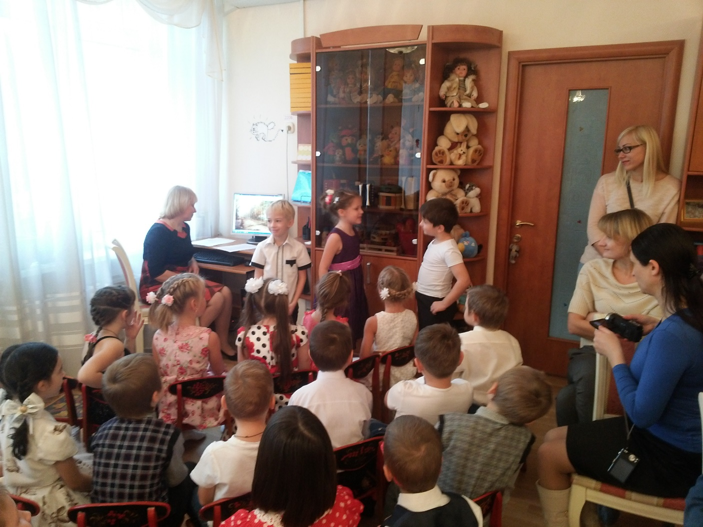
Ребята, а какие изменения происходят осенью в жизни птиц? (Перелетные птицы улетают в теплые края) - Каких перелетных птиц вы знаете? (Скворцы, грачи, жаворонки, ласточки, соловьи, журавли). - Как они летят на юг? (Птицы собираются стаями, летят клином, косяком, караваном)
Г. Ладонщикова «Перед отлетом»
Листья кленов пожелтели,
Огороды опустели,
В балках лужи собрались.
Говорит скворец соседу:
Улетаем в эту среду.
Далеко на юг летим,
Замерзать тут не хотим
Ты, воробышек, зимой
Береги скворечник мой.
- Что же, скворушка, лети,
Осторожней будь в пути.
От друзей не отставай,
Край родной не забывай!...
Буду рад, коль снова летом
Будешь ты моим соседом.

Slide 13
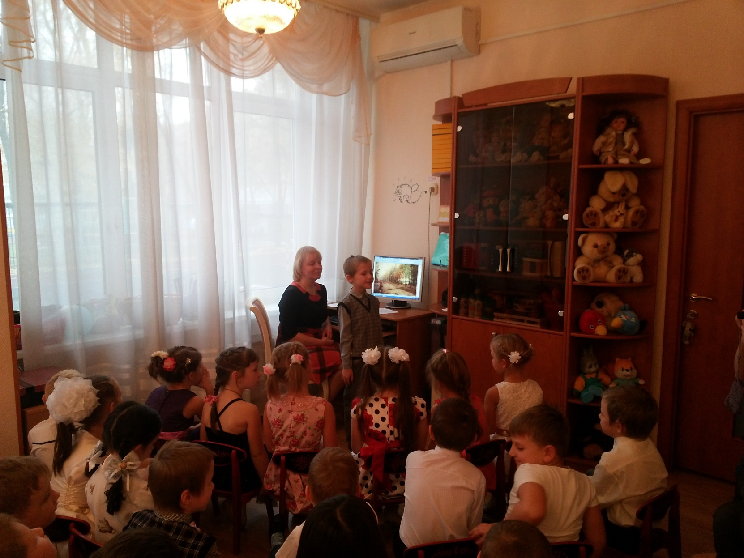
Осень – щедрое время года! Осенью созревает урожай овощей и фруктов. В лесу собирают грибы.
М. Ивенсен «Падают листья»
Падают, падают листья –
В нашем саду листопад…
Желтые, красные листья
По ветру вьются, летят.
Птицы на юг улетают,
Гуси, грачи, журавли.
Вот уж последняя стая
Крыльями машет вдали.
В руки возьмем по корзинке,
В лес за грибами пойдем.
Пахнут лесные тропинки
Вкусным осенним грибком.

Slide 14
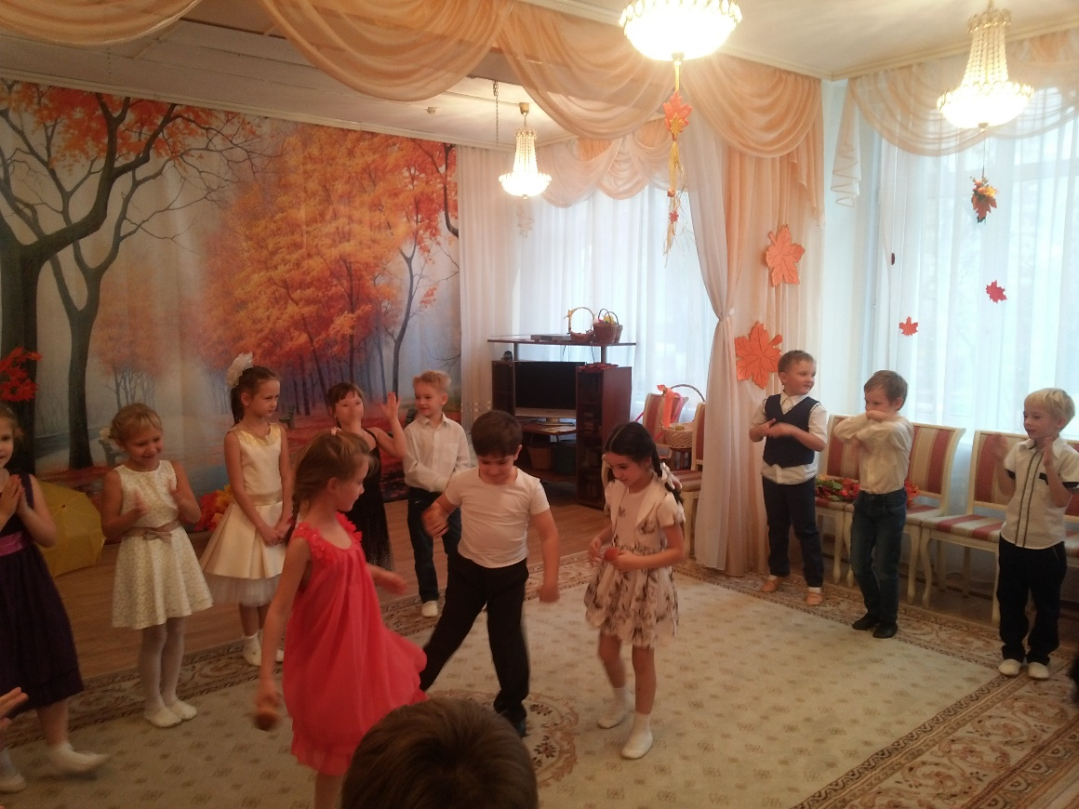
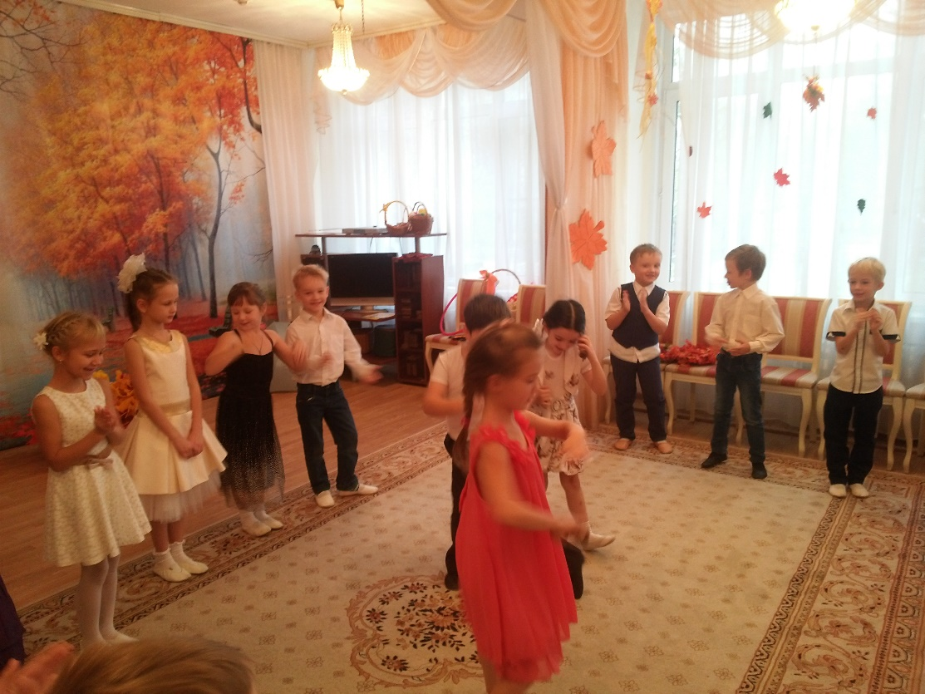
Хоровод «Мы грибы искали»

Slide 15
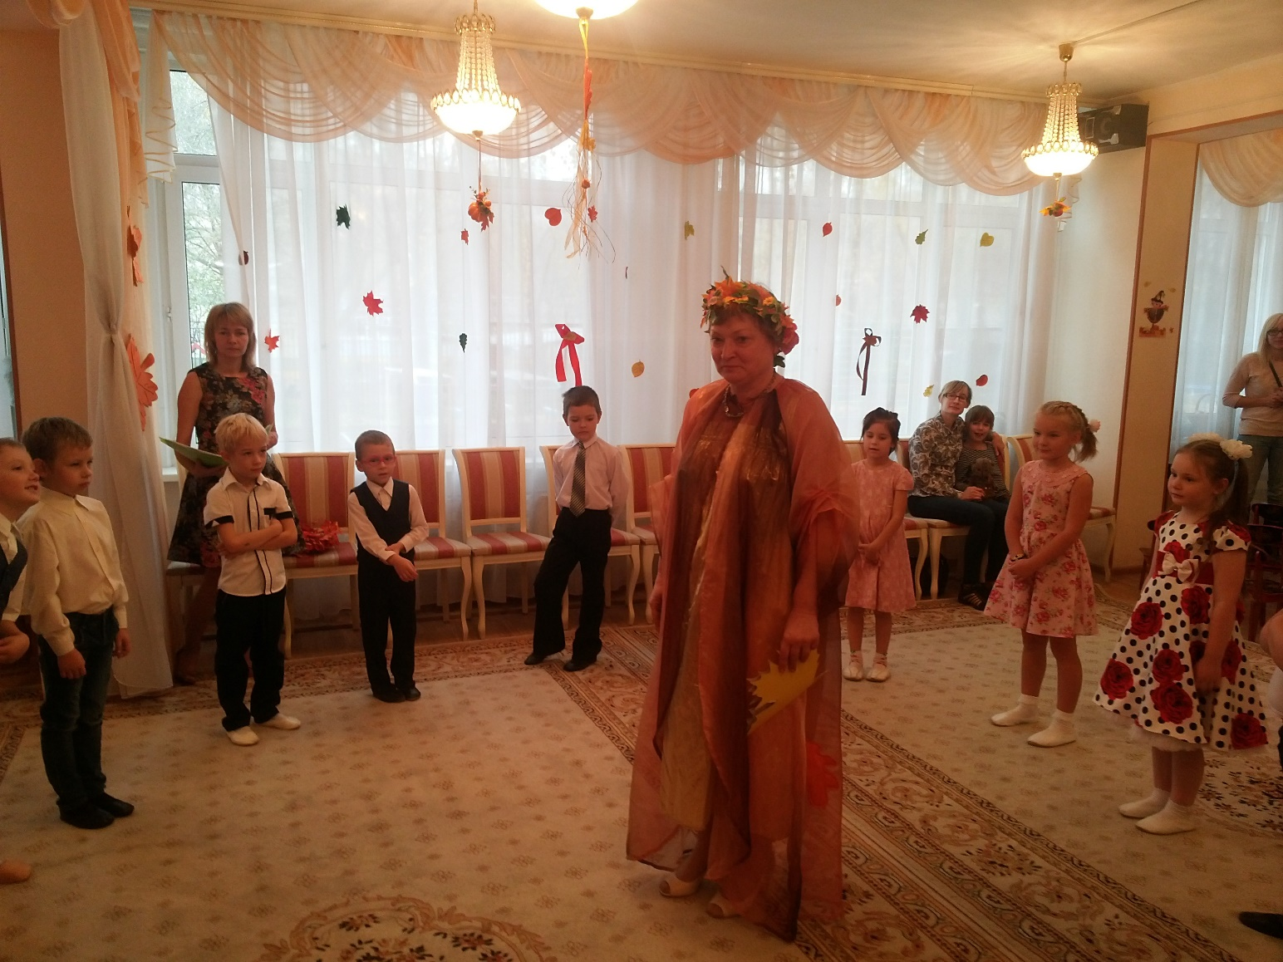
- Красота осени вдохновляла многих композиторов на сочинение прекрасных музыкальных произведений. П.И. Чайковский в своей музыке смог передать те настроения и изменения в природе, которое происходят со сменой времен года. Закройте глаза и послушайте «Осеннюю песню» П.И. Чайковского. (Звучит музыка). (В конце музыки входит осень) - А вот к нам пожаловала сама волшебница Осень. Мы очень рады видеть тебя!
Осень: Здравствуйте, дети и взрослые! Вы заметили, как я красиво нарядила парки, сады, улицы осенней листвой? Я и вам в подарок принесла осенние листочки. Я загадаю вам загадки, а вам нужно будет отгадать, с какого дерева упал листочек.

Slide 16
ЗАГАДКИ:
За могучий рост и силу Листья длинные как перья,
Дерево мне это любо. Держат нити паутины.
Ищут жёлуди ребята Птицам на зиму веселье –
Под листвой большого…(Дуба) Гроздья ягод от…(Рябины)
В осень золотом одета, Протянул ко мне ладошку -
А зимою спит в морозы, Желтый, солнцем озарен,
Белый ствол, как лучик света, Только выше он немножко.
У красавицы…(Березы) Здравствуй, друг мой, добрый…(Клен)

Slide 17
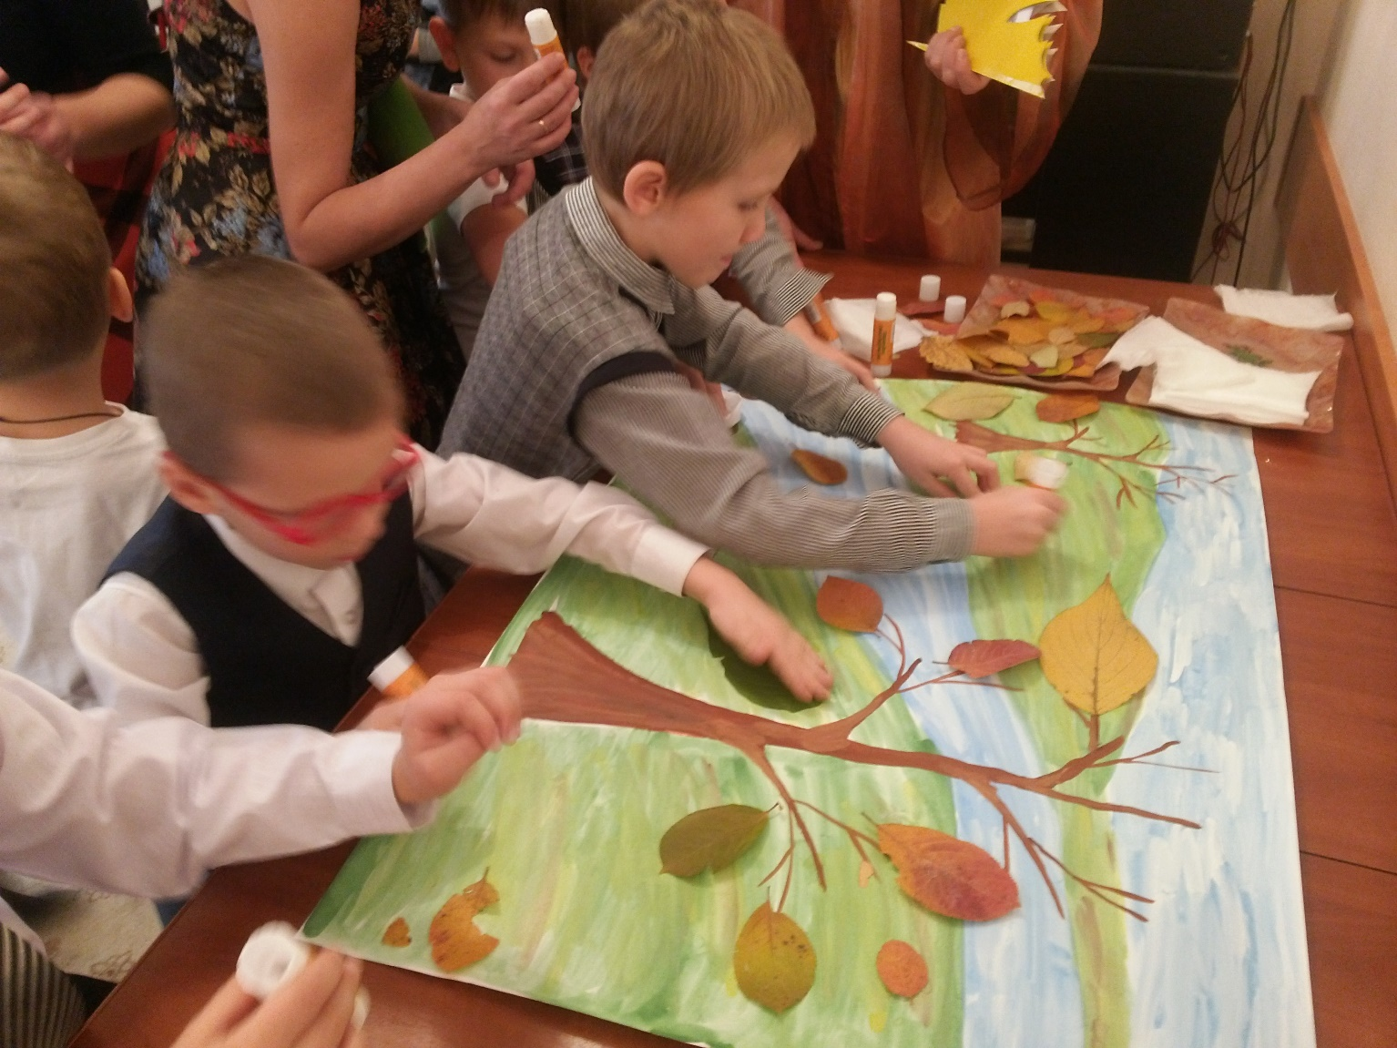
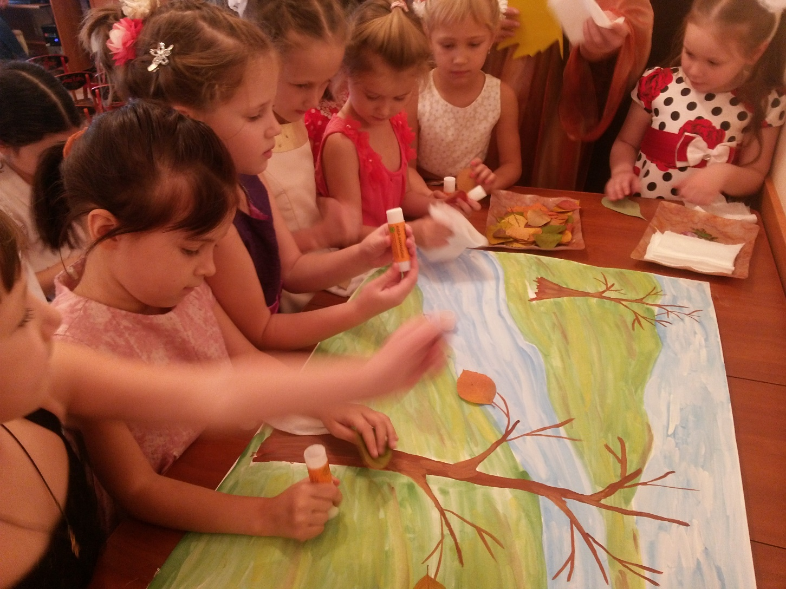
Осень: Дорогие ребята, давайте создадим аппликацию «Осенняя дорожка».
Какое прекрасное настроение от вашей картины, мне даже захотелось послушать веселую песенку!

Slide 18
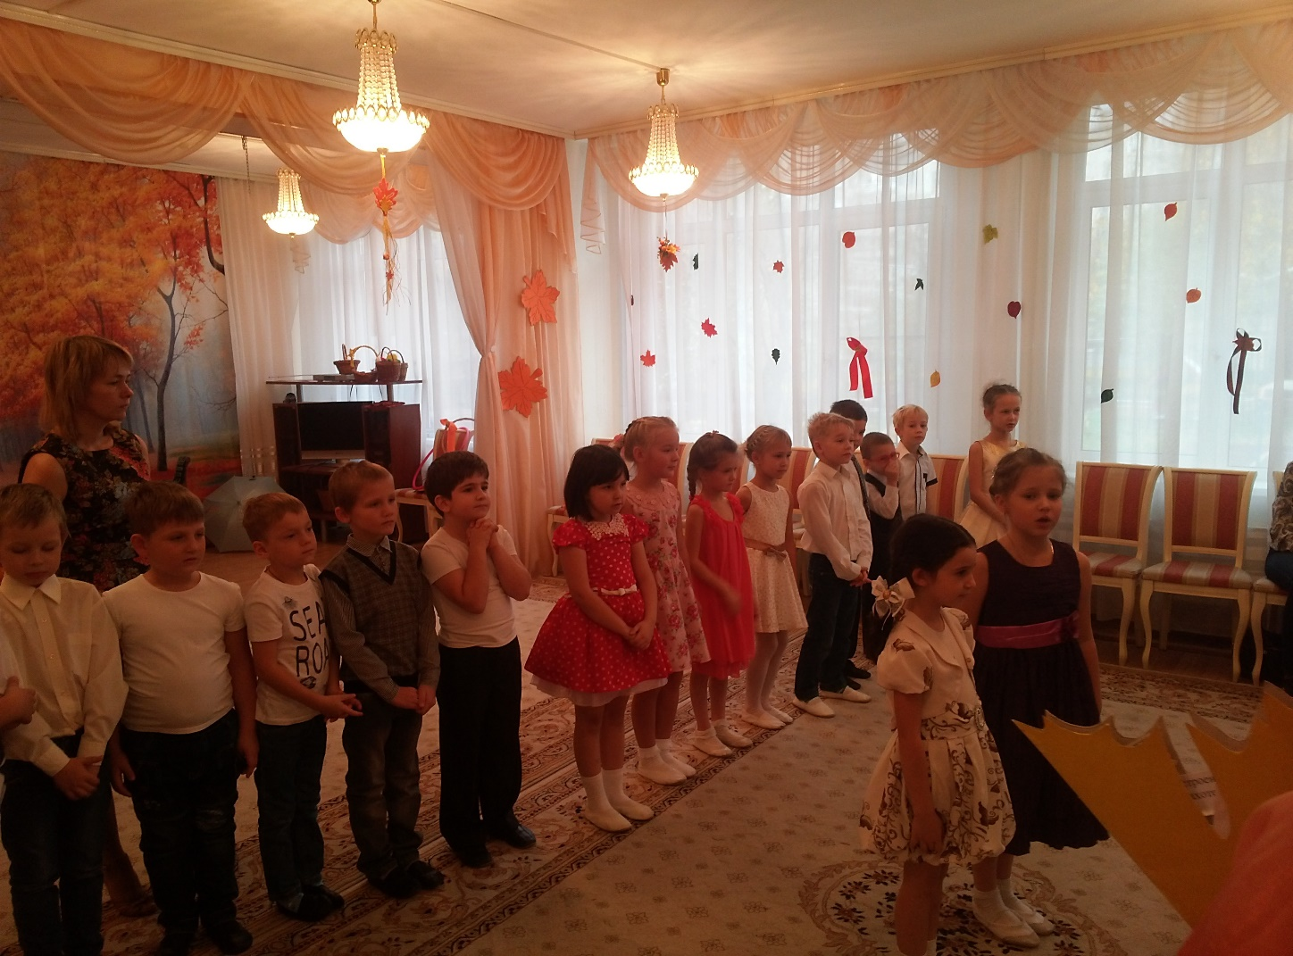
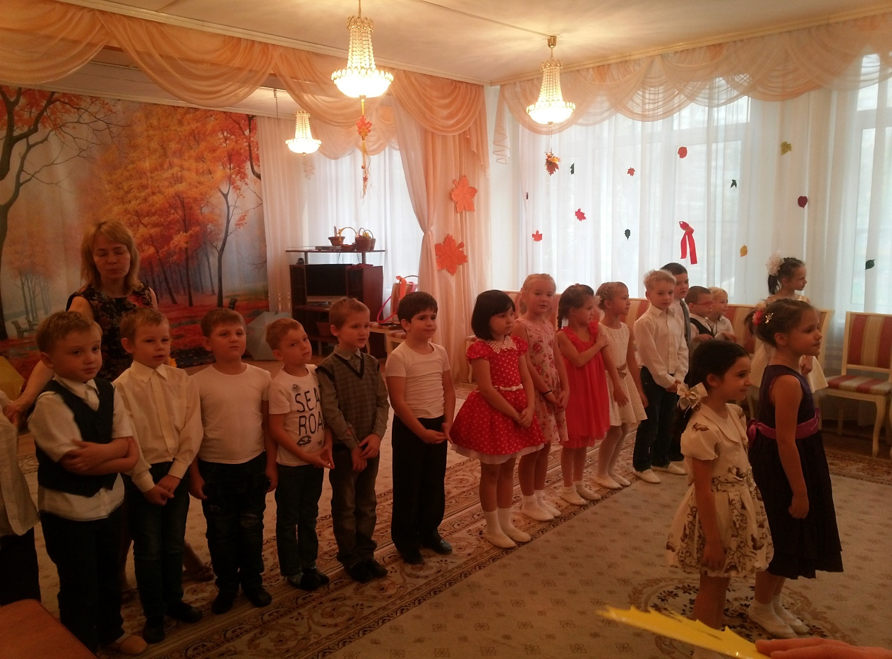
Песня «Веселая осень»

Slide 19
Ведущий: Осень, а наши ребята знают еще много поговорок и народных примет. Послушай, пожалуйста. - От осени к лету поворота нету. - Весна и осень – на дню погод восемь. - Лето со снопами, осень – с пирогами. - Гром в сентябре предвещает теплую осень. - Много желудей на дубу – к лютой зиме. - Сырое лето и теплая осень – к долгой зиме.

Slide 20
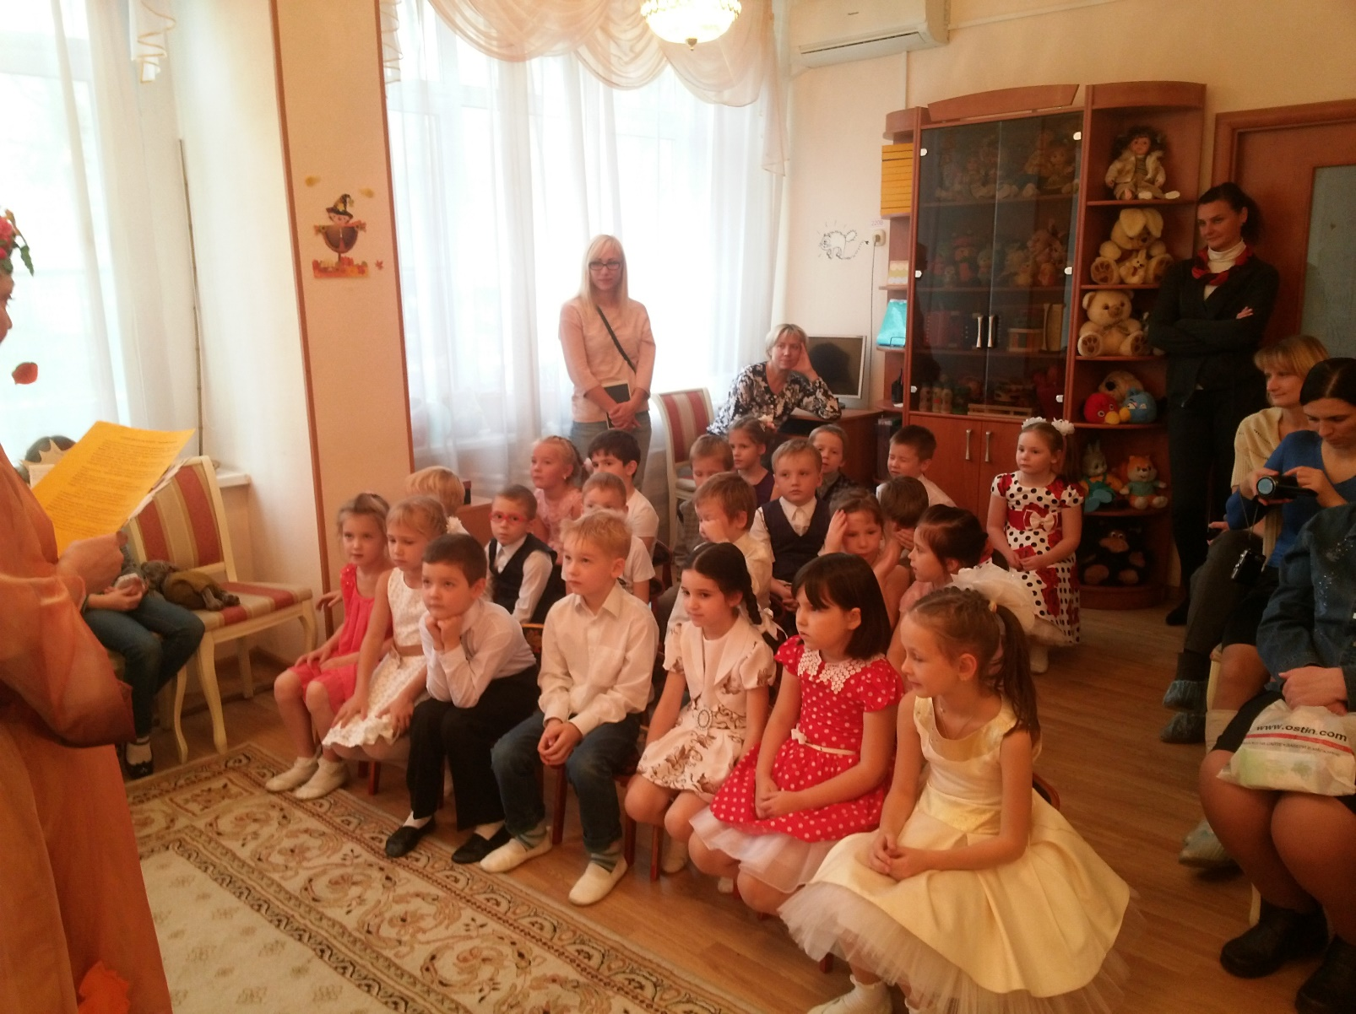
Осень: А сейчас, ребята, давайте представим, что мы находимся в осеннем лесу, и я расскажу вам сказку Николая Сладкова «Осень на пороге»

Slide 21
Осень: Спасибо вам, ребята! Я очень рада, что вы знаете картины русских художников, умеете выразительно читать стихотворения, петь, танцевать. Молодцы! Хочу угостить вас осенними дарами – спелыми, сочными грушами! (Угощения отдать воспитателям). Осень уходит. Ведущий: Наше осеннее путешествие подошло к концу. А с осенью мы встретимся на следующий год.

Slide 22
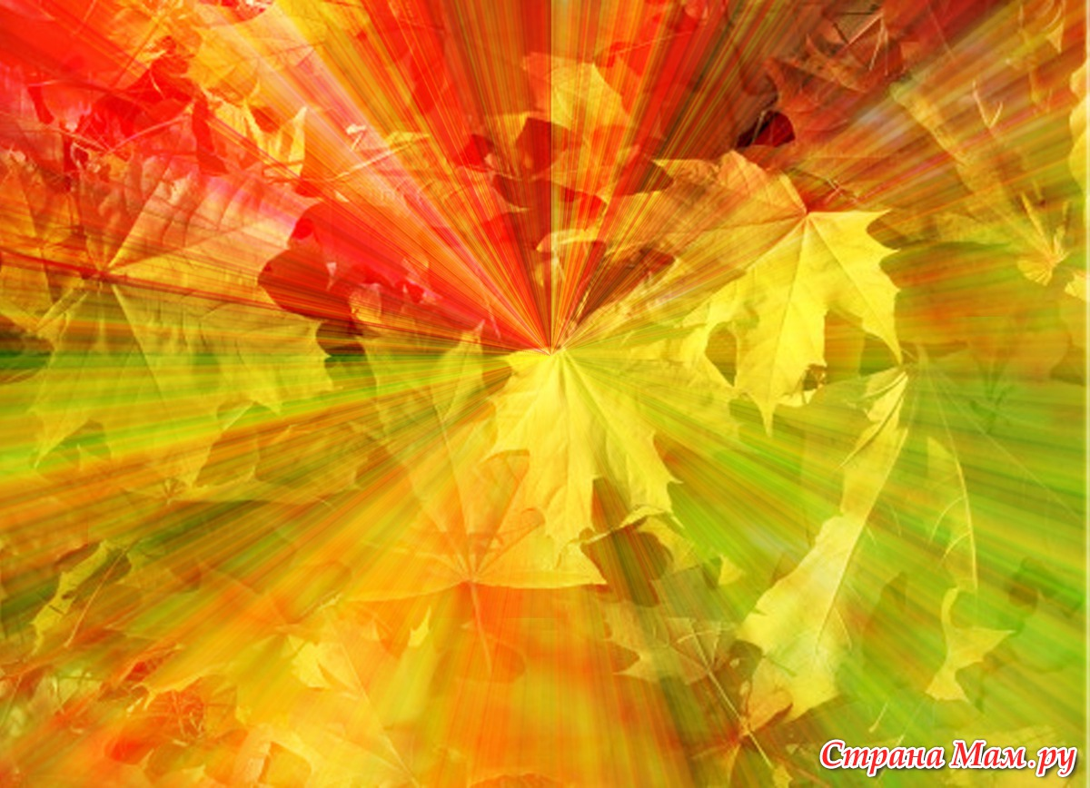

Slide 24
Аппликация «Осенняя дорожка»

